Slide 1
Министерство культуры Забайкальского края
Промежуточное совещание/ Kick-off
Павленко Ольга Владимировна
Начальник отдела документационного обеспечения и контроля

Slide 2
Оптимизация процесса исполнения контрольных поручений и распределения нагрузки
Проект:

Slide 3
Организационно-распорядительные документы

Slide 4
Команда проекта
Павленко Ольга Владимировна -Начальник отдела документационного обеспечения и контроля, руководитель проекта
Жеребцова Татьяна Ивановна- Начальник отдела по реализации государственной культурной политики
Трошина Юлия Михайловна- Начальник отдела сопровождения региональных проектов
Кузнецова Екатерина Эдуардовна – Начальник отдела планово-экономической работы

Slide 5
Паспорт проекта

Slide 6
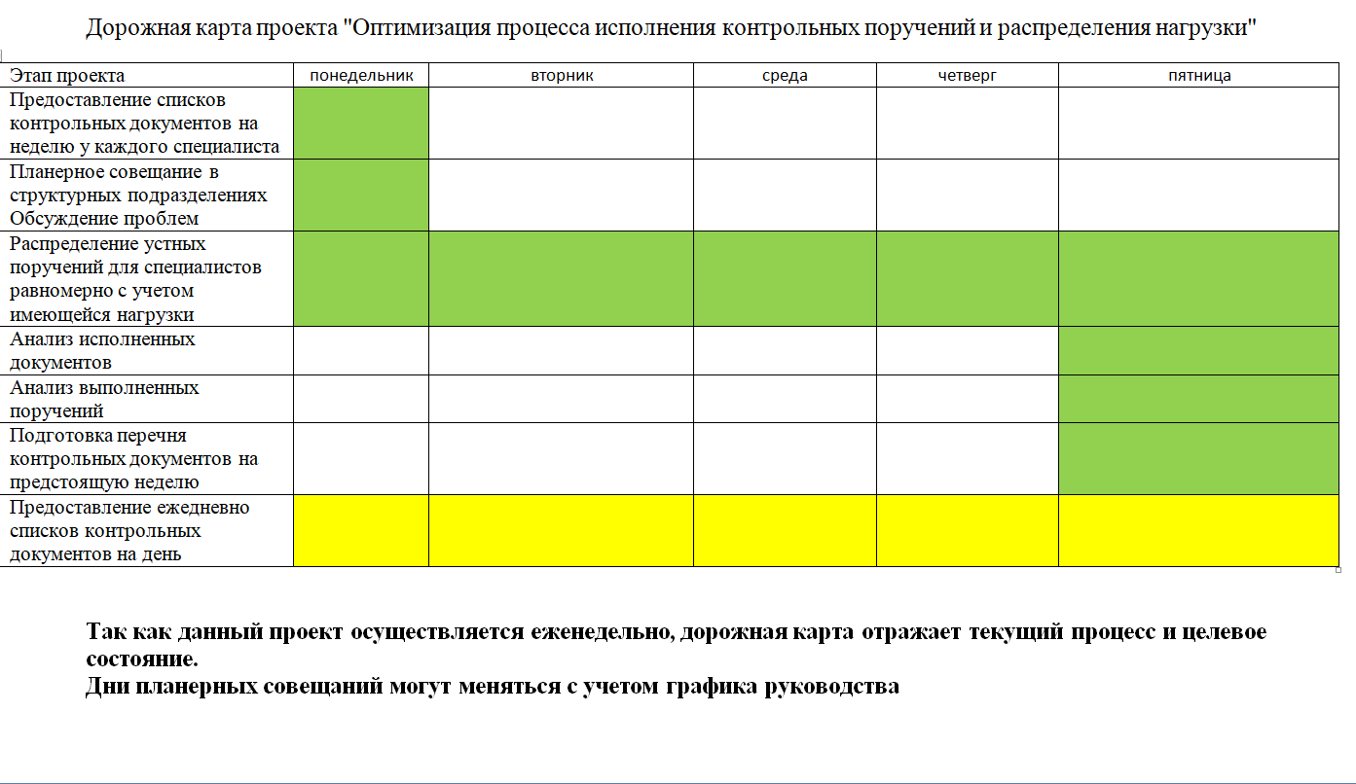

Slide 7
Текущие проблемы
Ежедневно формируется перечень контрольных поручений с указанием ответственных лиц. Полужирным шрифтом отмечаются документы, срок исполнения которых переносу не подлежит.
У остальных документов есть в запасе 1 или два дня.
Данный перечень направляется ежедневно в рабочую группу, таким образом исполнитель видят, какие документы у них на контроле, а руководители видят загруженность своих подчиненных.

Slide 8
Спасибо
за внимание
Павленко Ольга Владимировна
Начальник отдела документационного обеспечения и контроля
Тел.: +7 (3022)35 34 39
Моб. тел.: +7 (914) 459 89 48
E-mail: culture-chita@mail.ru
www.rosatom.ru
04.09.2023

